Slide 1

Git 基本語法教學

Slide 2
介紹
什麼是Git?
Git 是一套免費、開源、且有眾多使用者的版本控制軟體

Slide 3
安裝
Git 官方網站：
https://git-scm.com/download/mac

Slide 4
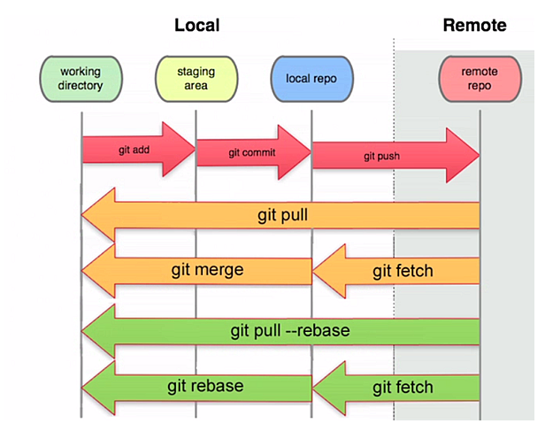
基本運行機制

Slide 5
基本指令
git init：初始化。
git status：確認追蹤狀態。
git add：添加追蹤項目
git rm –cached ：移除追蹤項目
git commit -m “說明”：提交版本
git log：瀏覽異動歷程

Slide 6
基本指令
git remote -v ：列出現有遠端數據庫
git remote add <代稱> <網址> ：添加遠端數據庫
git push -u <遠端數據庫代稱> <分支> ：上傳當前版本進度入遠端數據庫
git clone <url> ：從遠端數據庫下載最新版本
git pull <遠端數據庫代稱> <分支> ：從遠端數據庫抓取最新版本

Slide 7
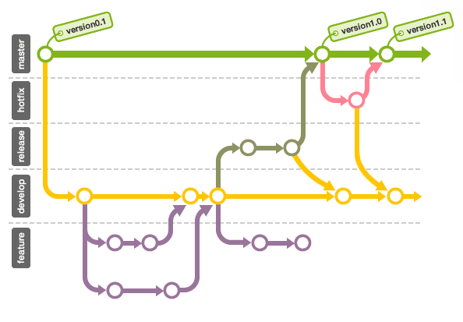
基本分支運用

Slide 8
基本指令
git branch <名稱> ： 建立分支
git branch -d <分支名> ： 刪除分支
git checkout <分支名> ： 切換分支
git merge <分支名>：分支合併

Slide 9

TortoiseGit
特色：支持中文化的操作介面
載點：https://tortoisegit.org/download/

Slide 10
放映結束，感謝聆聽!

